Slide 1
LA COMPOSICIÓ DE LA MATÈRIA
FÍSICA I QUÍMICA

Slide 2
LA COMPOSICIÓ DE LA MATERIA
TOTS SABEM JA QUE LA MATERIA ESTÁ FORMADA PER ÀTOMS, PERÒ… COM ÉS UN ÀTOM?
DIBUIXEU !

Slide 3
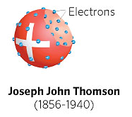
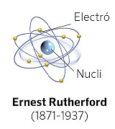
ELS ÀTOMS: MODELS ATÒMICS
Esferes massisses i indivisibles
Una esfera amb càrrega positiva amb partícules negatives enganxades
Un nucli petit positiu i electrons que orbiten al voltant

Slide 4
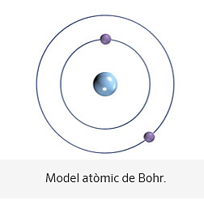
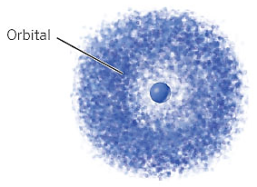
ELS ÀTOMS: MODELS ATÒMICS
Un nucli positiu compacte amb electrons girant al seu voltant en diferents capes
Un nucli amb electrons situats ens una zona propera anomenada orbital, però sense saber on exactament

Slide 5
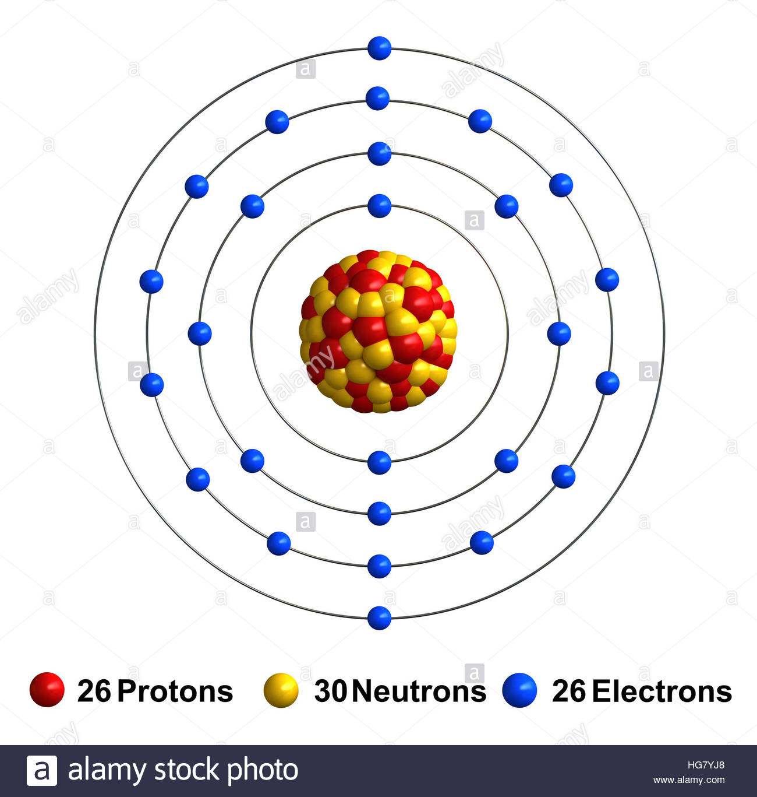
LA COMPOSICIÓ DE LA MATERIA
Principis del model atòmic actual:
EL NUCLI: concentra quasi tota la massa de l’àtom. Té càrrega positiva i està format per protons (càrrega positiva) i neutrons (partícules sense càrrega).
L’ESCORÇA: es la zona que envolta el nucli, formada d’electrons (càrrega negativa)
Els àtoms són SEMPRE neutres (nº Protons = nº Electrons)
https://phet.colorado.edu/en/simulation/build-an-atom

Slide 6
CARACTERÍSTIQUES DELS ÀTOMS
ÀTOM DE LITI
ÀTOM DE CARBONI
Z =
A =
Z =
A =

Slide 7
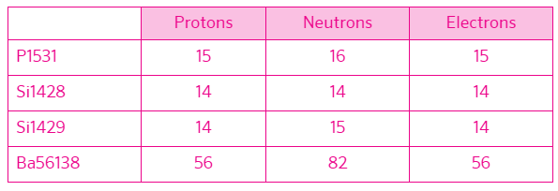
CARACTERÍSTIQUES DELS ÀTOMS
Pàg.65 llibre exercici 3

Slide 8
CARACTERÍSTIQUES DELS ÀTOMS
LA MASSA ATÒMICA
MASSA DE PROTONS
MASSA DE NEUTRONS
MASSA D’ELECTRONS
La unitat de massa atòmica (u) és aproximadament la massa d’un protó o d’un neutró
1 unitat de massa atòmica (u) = 1,67 · 10⁻²⁷ kg
Pàg65 exercici 4
$40,08 u·\frac{\text{1,67 · 10}\text{−27 }\text{kg}}{1 u}$ · 10 àtoms · $\frac{1000 g}{1 kg}$

Slide 9
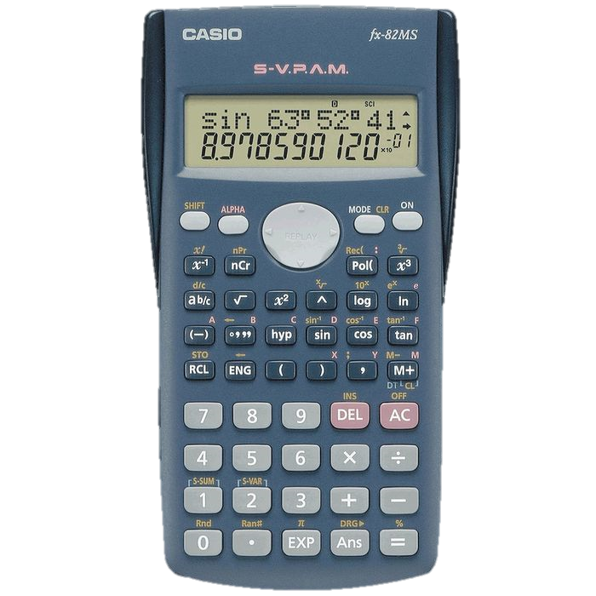
LA MASSA ATÒMICA D’UN ELEMENT
Polsem el botó “Shift”
Polsem el botó de log, ja que sobre té l’exponencial
Posem el número que no té l’exponencial
Afegeixo el número de l’exponencial

Slide 10
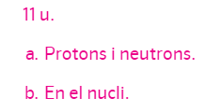
LA MASSA ATÒMICA D’UN ELEMENT
Pàgina 51 exercici 10
Pàgina 51 exercici 12

Slide 11
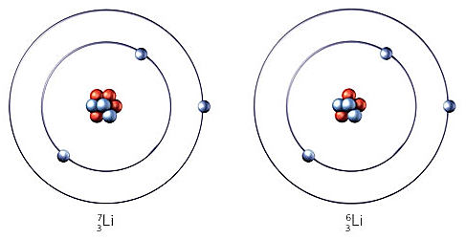
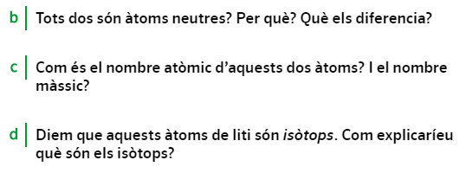
ELS ISÒTOPS
Els isòtops són àtoms d’un mateix element químic que tenen un nombre de neutrons diferent.
https://phet.colorado.edu/en/simulation/isotopes-and-atomic-mass

Slide 12
UTILITAT DELS ISÒTOPS
https://www.youtube.com/watch?v=0HAVcHcfO84

Slide 13
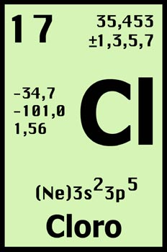
MASSA ATÒMICA D’UN ELEMENT

Slide 14
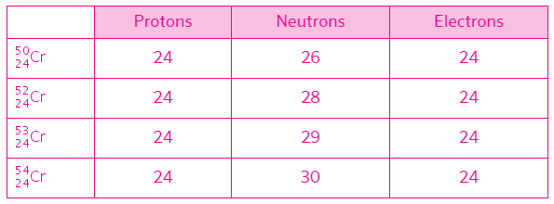
MASSA ATÒMICA D’UN ELEMENT
Pàgina 65 exercici 5

Slide 15
ÀTOMS AMB CÀRREGA ELÈCTRICA
A cada capa de l’escorça se l’anomena nivell
A cada nivell hi caben un número màxim d’electrons
2n²
2n² → nivell 1 → 2 electrons
2n² → nivell 2 → 8 electrons
2n² → nivell 3 → 18 electrons
2n² → nivell 4 → 32 electrons
2n² → nivell 5 → 50 electrons

Slide 16
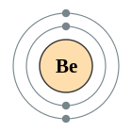
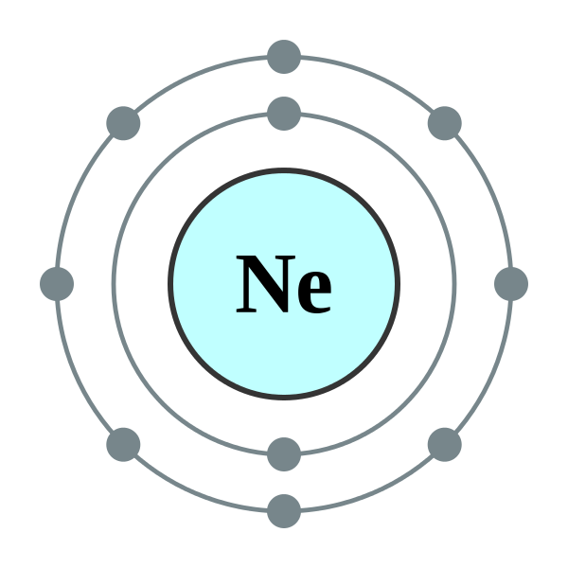
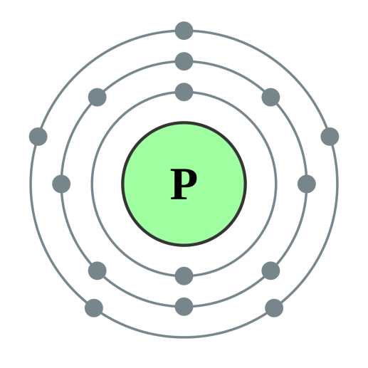
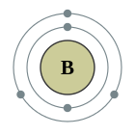
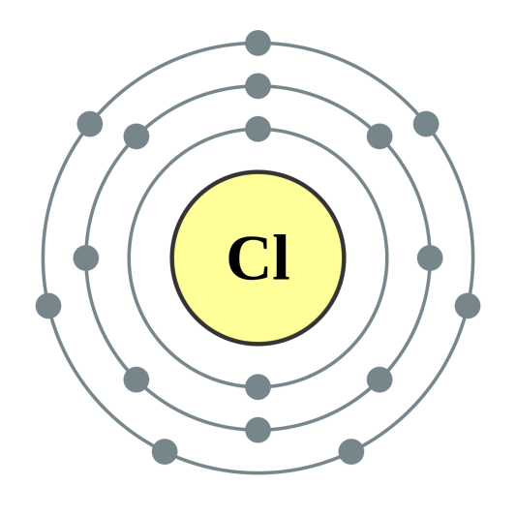
ÀTOMS AMB CÀRREGA ELÈCTRICA

Slide 17
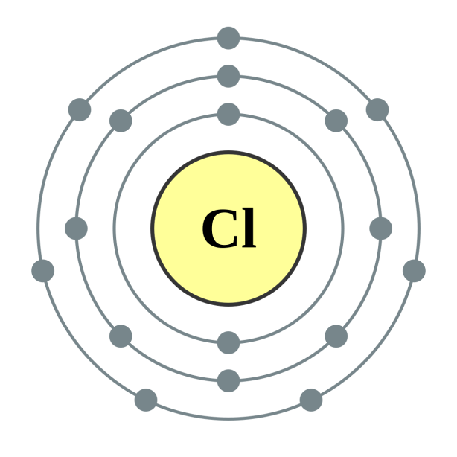
ÀTOMS AMB CÀRREGA ELÈCTRICA
ÀTOMS ESTABLES
ÀTOMS INESTABLES
Tenen 8 electrons a l’últim nivell
No tenen 8 electrons a l’últim nivell

Slide 18
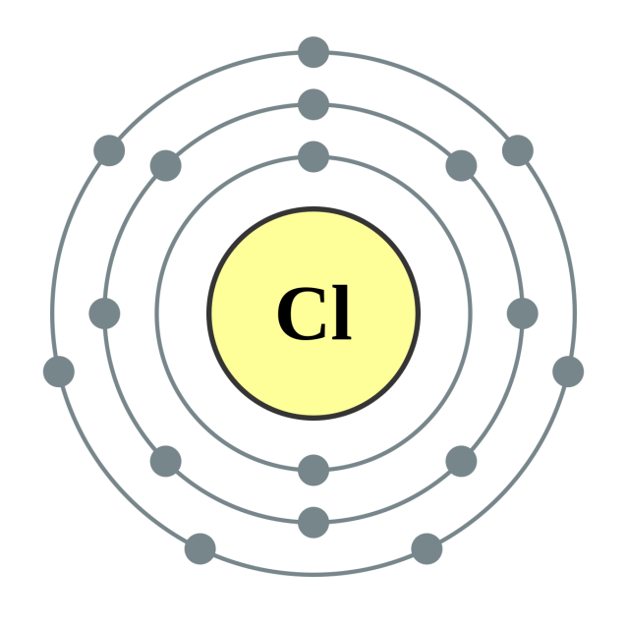
ÀTOMS AMB CÀRREGA ELÈCTRICA
Per guanyar estabilitat, els àtoms tenen tendència a tenir vuit electrons en el seu últim nivell, excepte en el nivell 1, en què només n’hi caben dos com a màxim.
Guanya 1 electró
Perd 1 electró
Guanya 2 electrons
Ni guanya ni perd

Slide 19
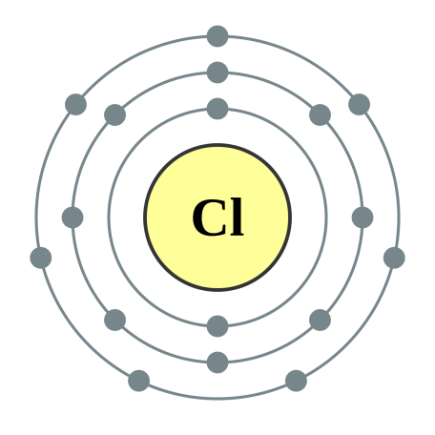
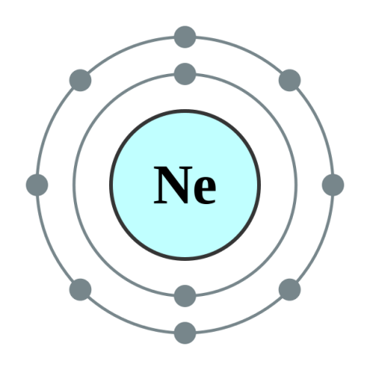
ÀTOMS AMB CÀRREGA ELÈCTRICA
Guanya 1 electró
Perd 1 electró
Guanya 2 electrons
Ni guanya ni perd
1 -
1 +
2 -
0
ESTAT D’OXIDACIÓ

Slide 20
ELS IONS
L’àtom que guanya o perd un electró o més es converteix en un ió.
Un ió positiu o catió és un àtom que ha perdut un electró o més i, per tant, adquireix càrrega positiva.
Un ió negatiu o anió és un àtom que ha guanyat un electró o més i, per tant, adquireix càrrega negativa.
CATIONS
ANIONS
H⁺
Ca²⁺
Fe³⁺
Cl⁻
O²⁻
N³⁻

Slide 21
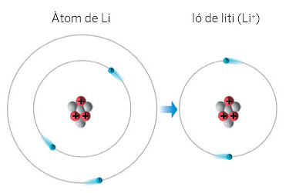
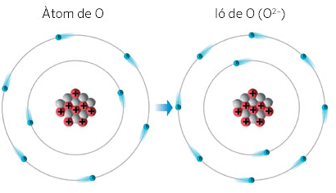
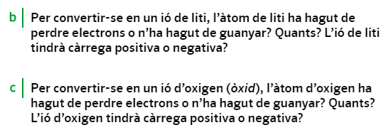
ELS IONS

Slide 22
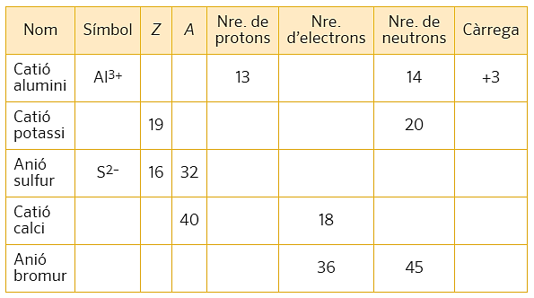
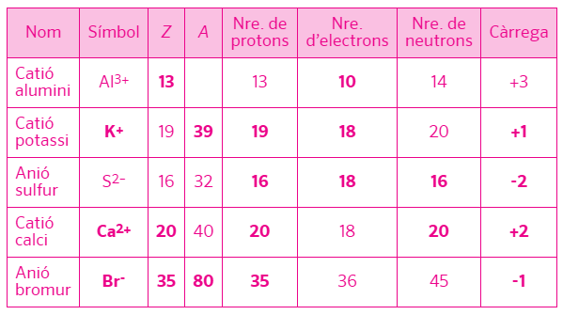
ELS IONS
Potassi (K), Calci (Ca) i Bromur (Br)

Slide 23
LA CLASSIFICACIÓ DELS ELEMENTS QUÍMICS
 | METALLS | NO METALLS | SEMI METALLS | GASOS NOBLES
ESTAT D’AGREGACIÓ A 25ºC | SÒLIDS (excepte el Hg) | LA MAJORIA SÒLIDS, però tabé hi ha gasos (N, O…) o líquids (Br) | SÒLIDS | GAS
CONDUCTIVITAT | BONA | DOLENTA | MITJANA | -
TENDÈNCIA A… | PERDRE ELECTRONS FORMANT CATIONS | GUANYAR ELECTRONS FORMANT ANIONS | FORMAR CATIONS, AMB DIFICULTAT | NO REACCIONEN, SÓN MOLT ESTABLES
ALTRES PROPIETATS | LLUENTS I MAL·LEABLES | S’UTILITZEN COM A AÏLLANTS | - | -

Slide 24
LA CLASSIFICACIÓ DELS ELEMENTS QUÍMICS
Pàgina 55
exercici 19

Slide 25
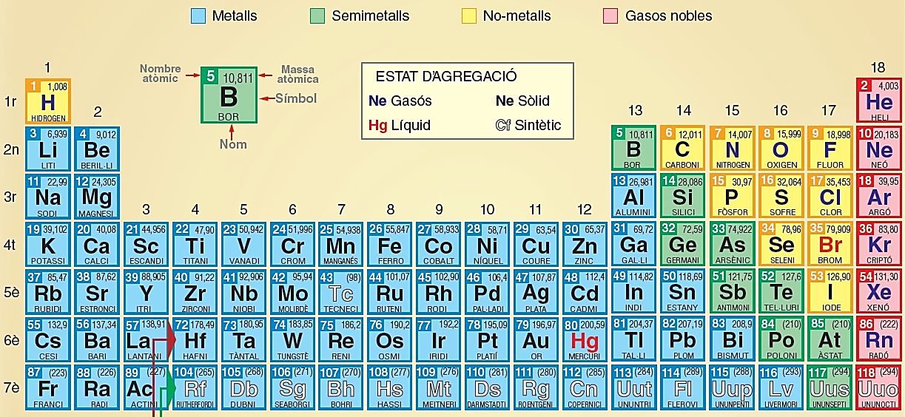
LA TAULA PERIÒDICA
https://www.youtube.com/watch?v=dHsoWiKf2wU

Slide 26
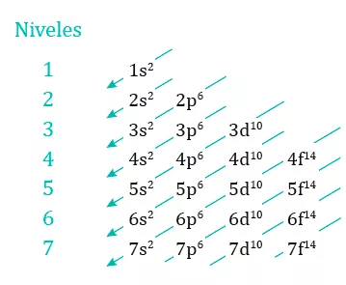
CONFIGURACIÓ ELECTRÒNICA

Slide 27
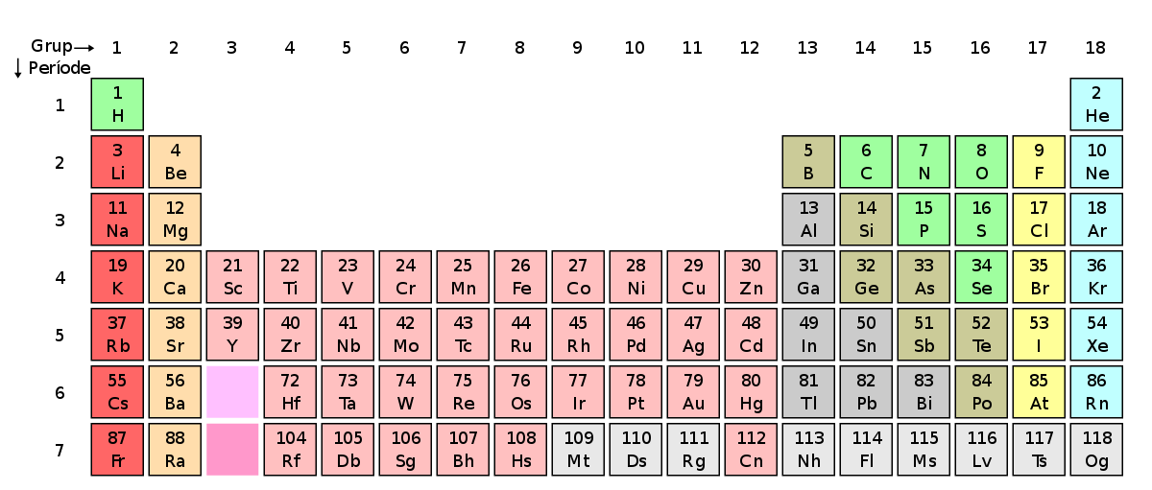
EL JOC DE LA TAULA PERIÒDICA

Slide 28
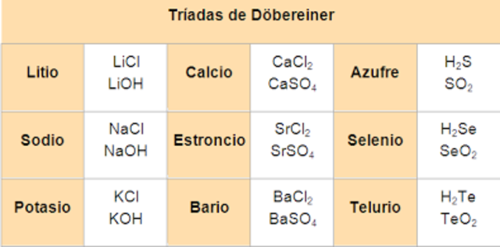
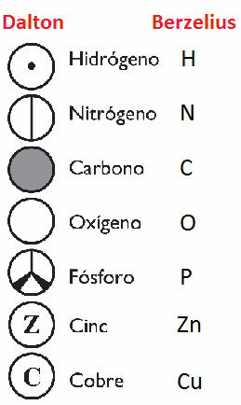
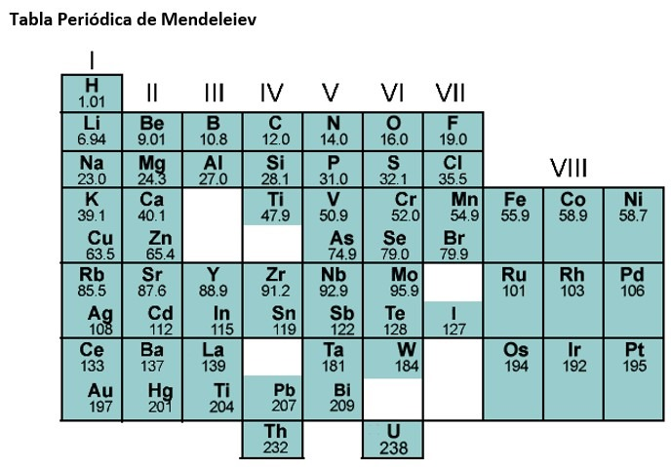
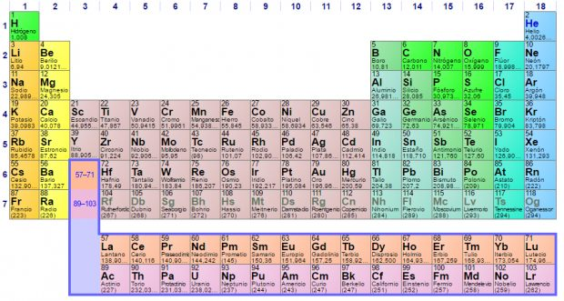
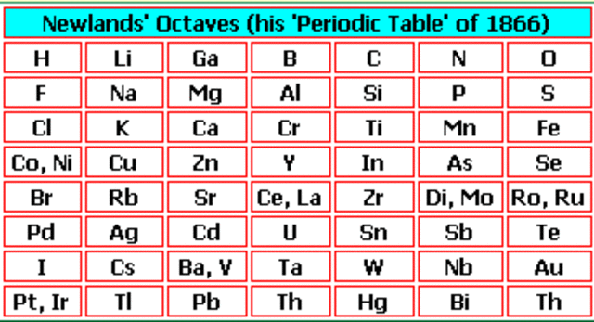
HISTÒRIA DE LA TAULA PERIÒDICA
https://www.youtube.com/watch?v=kqkeX2KdvVg

Slide 29
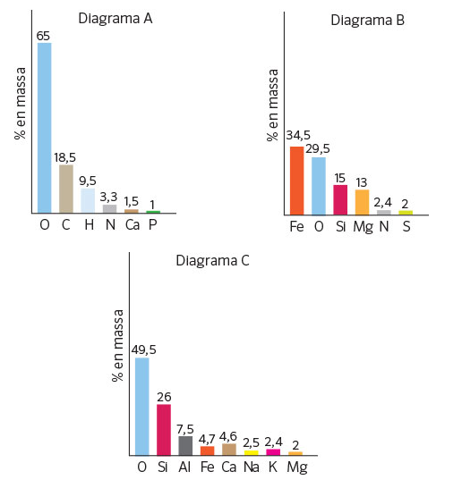
ELS ELEMENTS QUÍMICS DE LA NATURA
ON TENIM MÉS METALLS?
NUCLI TERRESTRE
ESCORÇA TERRESTRE
ÈSSER HUMÀ

Slide 30
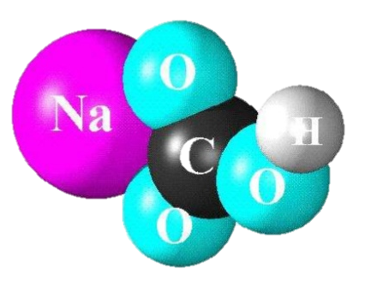
ELS ELEMENTS QUÍMICS DE LA NATURA
Els elements químics que formen part dels éssers vius s’anomenen bioelements. Segons la proporció en què es troben, es classifiquen en:
Bioelements primaris. Són els més abundants i constitueixen el 95% dels éssers vius. Són el C, el H, el O, el N, el P i el S.
Bioelements secundaris. Són menys abundants i constitueixen el 4,5% dels éssers vius. Són el Ca, el Na, el K, el Mg, el Cl, el Fe i el I.
Oligoelements. Tot i ser els menys abundants, constitueixen el 0,1% dels éssers vius i són imprescindibles per al bon funcionament de l’organisme. Són el F, el Mn, el Si, el Cu, el Cr...

Slide 31
ELS ELEMENTS QUÍMICS DE LA NATURA
Carbono. Pan, leche, mantequilla, cereal, carne, arroz, frutas, verduras, legumbres y cereales.
Hidrógeno i Oxigeno. Carnes, pescados, frutas y verduras.
Nitrógeno. Carnes, lentejas y atún.
Azufre. Legumbres, col, cebolla, ajo, espárrago, puerro, pescado y yema de huevo.
Fósforo. Frutos secos, queso, soja, yema de huevo y pescado.
Magnesio. Cacao, soja, frutos secos, avena, maíz y algunas verduras.
Calcio. Productos lácteos, frutos secos, semillas de sésamo y verduras.
Sodio. Sal, frutas y verduras.
Potasio. Banana, tomate, verduras frescas, legumbres y frutos secos.
Cloro. Sal, algas, aceitunas y en el agua del grifo.

Slide 32
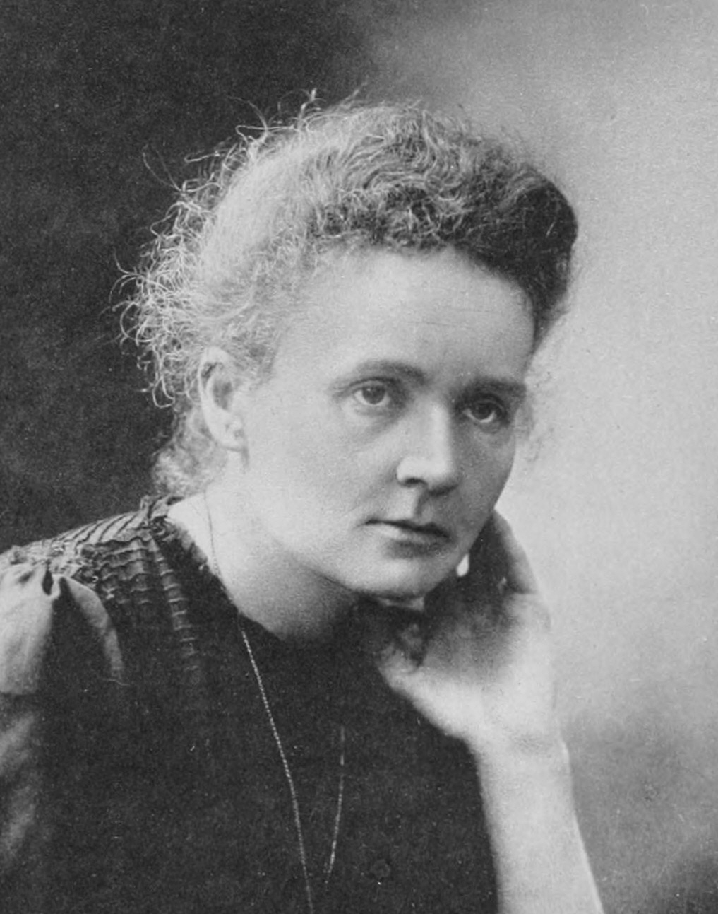
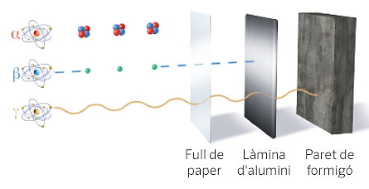
LA RADIOACTIVITAT
La radioactivitat és un procés natural i espontani per al qual els àtoms inestables d’un element emeten l’excés d’energia del seu nucli i, així, canvien a àtoms d’un element diferent o un estat d’energia menor del mateix element.

Slide 33
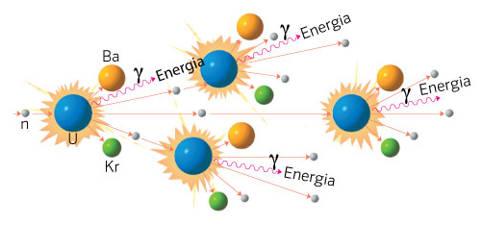
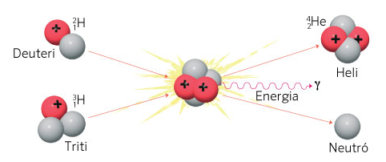
LA RADIOACTIVITAT
FISIÓ NUCLEAR
FUSIÓ NUCLEAR

Slide 34
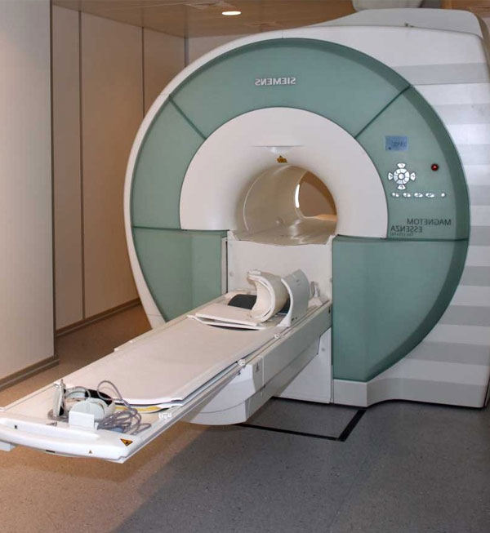
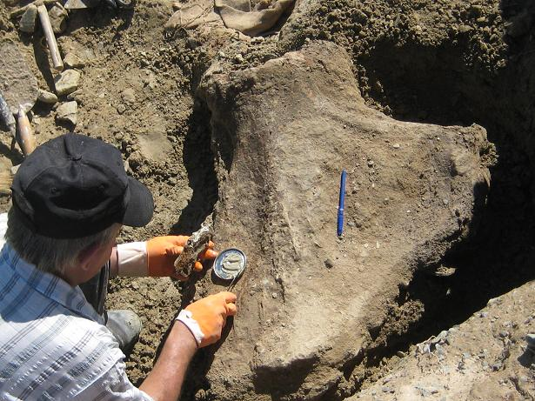
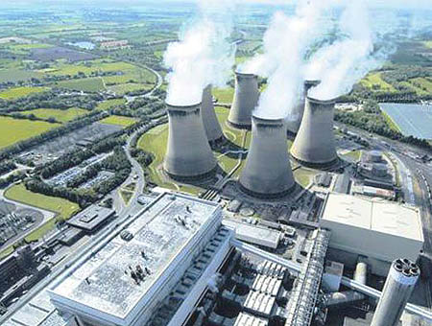
APLICACIONS DE LA RADIOACTIVITAT
TERÀPIES DE TRACTAMENT MÈDIC
CONSERVACIÓ D’ALIMENTS
DATACIÓ DE RESTES
CENTRALS NUCLEARS

Slide 35
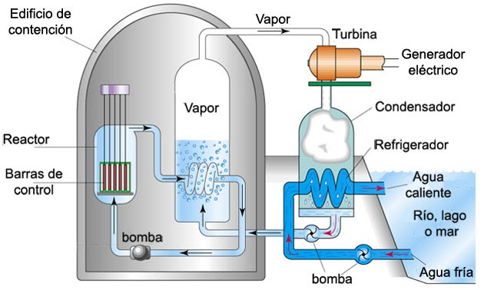
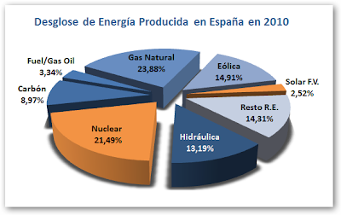
LES CENTRALS NUCLEARS
https://www.youtube.com/watch?v=rXWNueIeHQA

Slide 36
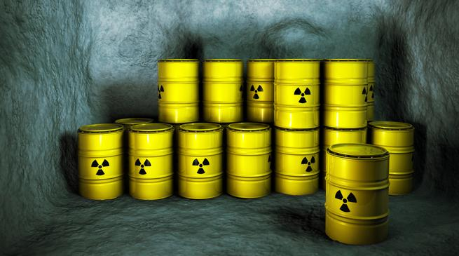
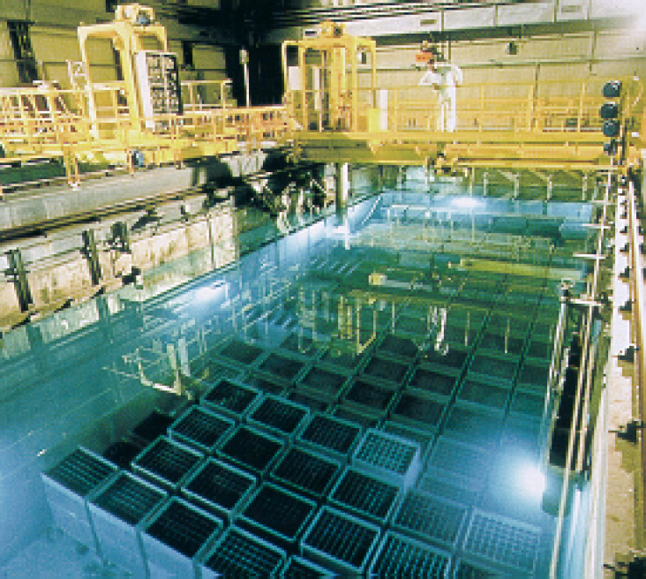
ELS RESIDUS RADIOACTIUS
ELS RESIDUS RADIOACTIUS
Emeten radiacions molt perjudicials pels humans
Poden arribar a trigar més de mil anys
RESIDUS DE BAIXA O MITJANA ACTIVITAT | RESIDUS D’ALTA ACTIVITAT
Eines, roba, calçat o petits residus de centrals nuclears, hospitals o indústries | Centrals nuclears o armes nuclears
Contenidors especials o subterranis | Enterrats a grans profunditats

Slide 37
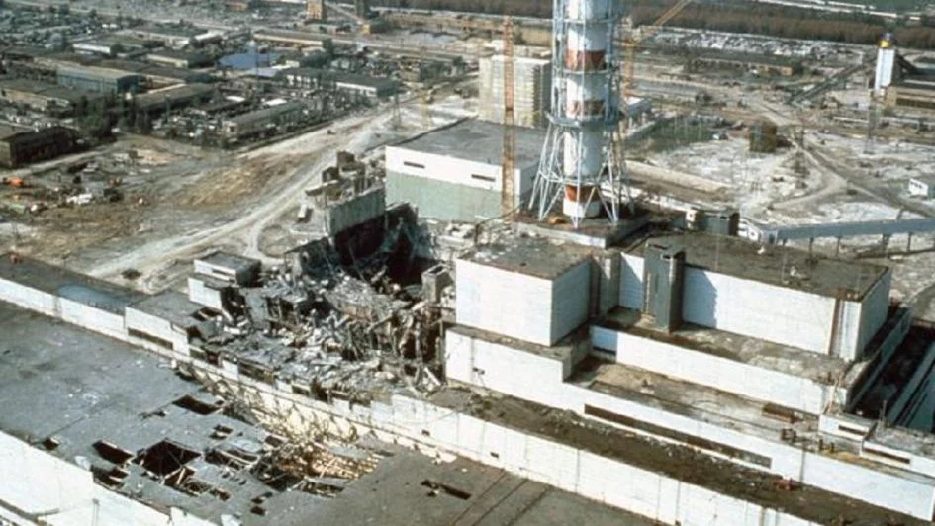
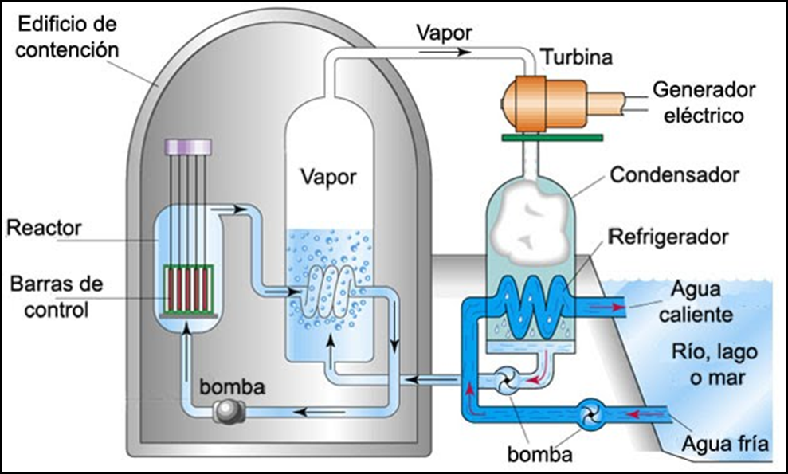
EL CAS DE CHERNOVIL
https://www.youtube.com/watch?v=_SfBmxP4ITc

